Slide 1

Υλοποίηση διαδικτυακής εφαρμογής για τη μετακίνηση επιβατών με αστικό λεωφορείο
Παρουσίαση Διπλωματικής Εργασίας
Φοιτητής: Βασίλειος Γεωργούλας
Επιβλέπων καθηγητής: Νικόλαος Μαμουλής
Φεβρουάριος 2023

Slide 2
Αντικείμενο της εργασίας
Σκοπός της διπλωματικής είναι η ανάπτυξη μιας web εφαρμογής που θα ενημερώνει τους επιβάτες για την διαθεσιμότητα των θέσεων καθώς και για το ημερήσιο πρόγραμμα των αστικών λεωφορείων.
Στόχος της προτεινόμενης εφαρμογής είναι η καλύτερη δυνατή εξυπηρέτηση των επιβατών, και η δημιουργία ιστορικού δεδομένων που αφορά τους επιβάτες στα λεωφορεία.

Slide 3
Δομή της παρουσίασης
Ανάλυση του Θέματος
Ορισμός του προβλήματος
Τεχνολογικό Υπόβαθρο
Σχεδίαση και Αρχιτεκτονική
Αρχιτεκτονική της εφαρμογής
Επίπεδο δεδομένων
Επίπεδο λογικής
Επίπεδο Παρουσίασης
Διεπαφή χρήστη
Πειραματική Αξιολόγηση
Πειράματα
Συμπεράσματα
Σύνοψη και Μελλοντικές Επεκτάσεις

Slide 4
Ανάλυση του Θέματος
Ανάλυση του Θέματος
Ορισμός του προβλήματος
Τεχνολογικό Υπόβαθρο

Slide 5
Ορισμός του προβλήματος 1
Η μετακίνηση με τα αστικά λεωφορεία μπορεί να δημιουργήσει αρκετά προβλήματα.
Καθυστερήσεις των λεωφορείων.
Ελλιπής ενημέρωση των επιβατών.
Περιορισμένη συχνότητα των δρομολογίων.
Έλλειψη ελεύθερων θέσεων και συνωστισμός.
Δυσκολία εύρεσης και χρονοπρογραμματισμού των κατάλληλων δρομολογίων.

Slide 6
Ορισμός του προβλήματος 2
Η προτεινομένη εφαρμογή σκοπεύει να αντιμετωπίσει τα αναφερόμενα προβλήματα προσφέροντας τις ακόλουθες λειτουργίες:
Δημιουργία λογαριασμού χρήστη.
Εύρεση βέλτιστων δρομολογίων και δυνατότητα κράτησης θέσης. Θα δημιουργείται ένα κωδικός QR για κάθε κράτηση ο οποίος θα αναθέτει προτεραιότητα.
Εμφάνιση και αποθήκευση πληροφοριών που αφορούν τις στάσεις και τις γραμμές.
Εμφάνιση πληροφορίας σε πραγματικό χρόνο που αφορά τις αφίξεις, αναχωρήσεις και θέσεις λεωφορείων.
Οπτικοποίηση πληροφοριών με χρήση του χάρτη.

Slide 7
Ανάλυση του θέματος
Ανάλυση και θέματος
Ορισμός του Προβλήματος
Τεχνολογικό Υπόβαθρο

Slide 8
Τεχνολογικό Υπόβαθρο 1
Το πλαίσιο λογισμικού Angular χρησιμοποιήθηκε για την δημιουργία του front-end της εφαρμογής με χρήση TypeScript.
Το πλαίσιο λογισμικού Nest.JS είναι μια επέκταση του Node.JS και χρησιμοποιήθηκε για την κατασκευή του back-end της εφαρμογής με χρήση TypeScript.
Η PostgreSQL χρησιμοποιήθηκε για τη σχεδίαση και υλοποίηση της βάσης δεδομένων.

Slide 9
Τεχνολογικό Υπόβαθρο 2
Το λογισμικό Open Trip Planner χρησιμοποιείται για την εύρεση βέλτιστων δρομολογίων με τη χρήση προηγμένων αλγορίθμων εύρεσης μονοπατιού.
Δημιουργεί ένα κατευθυνόμενο γράφημα συνδυάζοντας τα δεδομένα του Open Street Map καθώς και τα δεδομένα του αστικού ΚΤΕΛ της βάσης δεδομένων.
Γραμμένο σε java και εκθέτει ένα REST API με το οποίο θα λαμβάνουμε τα δρομολόγια και τις εκτιμήσεις αφίξεων στις στάσεις τις οποίες υπολογίζει.

Slide 10
Σχεδίαση και Αρχιτεκτονική
Σχεδίαση και Αρχιτεκτονική
Αρχιτεκτονική της εφαρμογής
Επίπεδο δεδομένων
Επίπεδο Λογικής
Επίπεδο Παρουσίασης

Slide 11
Αρχιτεκτονική της εφαρμογής 1
Αρχιτεκτονική τριών επιπέδων. Χωρίζει μια εφαρμογή σε τρία διακριτά επίπεδα. Το επίπεδο παρουσίασης, το επίπεδο λογικής και το επίπεδο δεδομένων.
Στην αρχιτεκτονική αυτή όλα τα επίπεδα επικοινωνούν μέσω του επιπέδου λογικής και αναπτύσσονται ανεξάρτητα.

Slide 12
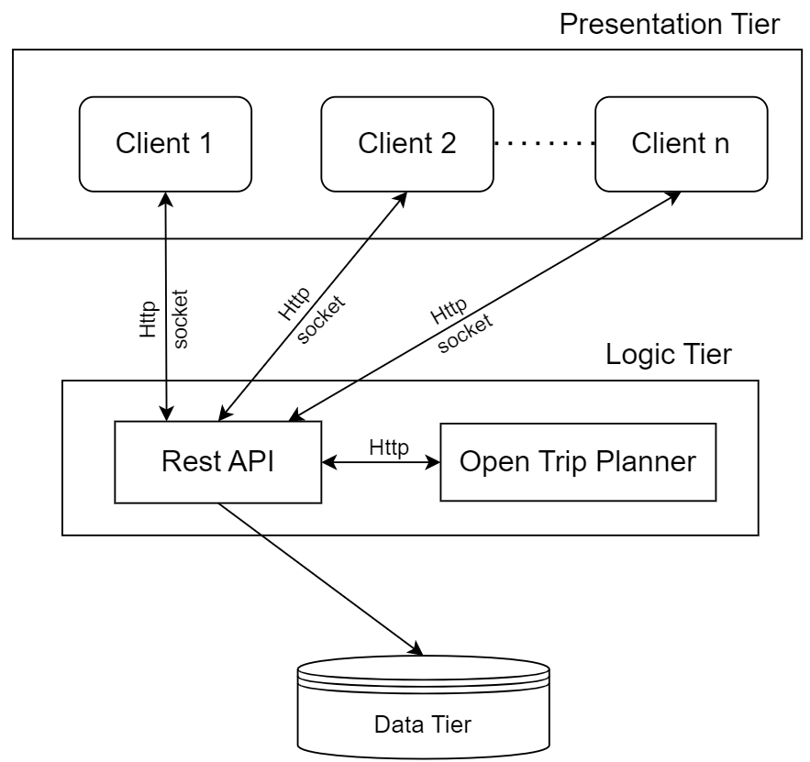
Αρχιτεκτονική της εφαρμογής 2

Slide 13
Σχεδίαση και Αρχιτεκτονική
Σχεδίαση και Αρχιτεκτονική
Αρχιτεκτονική της εφαρμογής
Επίπεδο δεδομένων
Επίπεδο Λογικής
Επίπεδο Παρουσίασης

Slide 14
Επίπεδο δεδομένων 1
Κύριο χαρακτηριστικό της εφαρμογής είναι η εμφάνιση δεδομένων που αφορούν τα αστικά λεωφορεία.
Τα δεδομένα αντλήθηκαν με τη χρήση του API που προσφέρει το αστικό ΚΤΕΛ.
Από τη μελέτη των δεδομένων έγινε η σχεδίαση και υλοποίηση της βάσης δεδομένων.
Τα δεδομένα φορτωθήκαν στη βάση με τη χρήση μιας διεργασίας η οποία τρέχει ανά κάποια χρονικά διαστήματα.

Slide 15
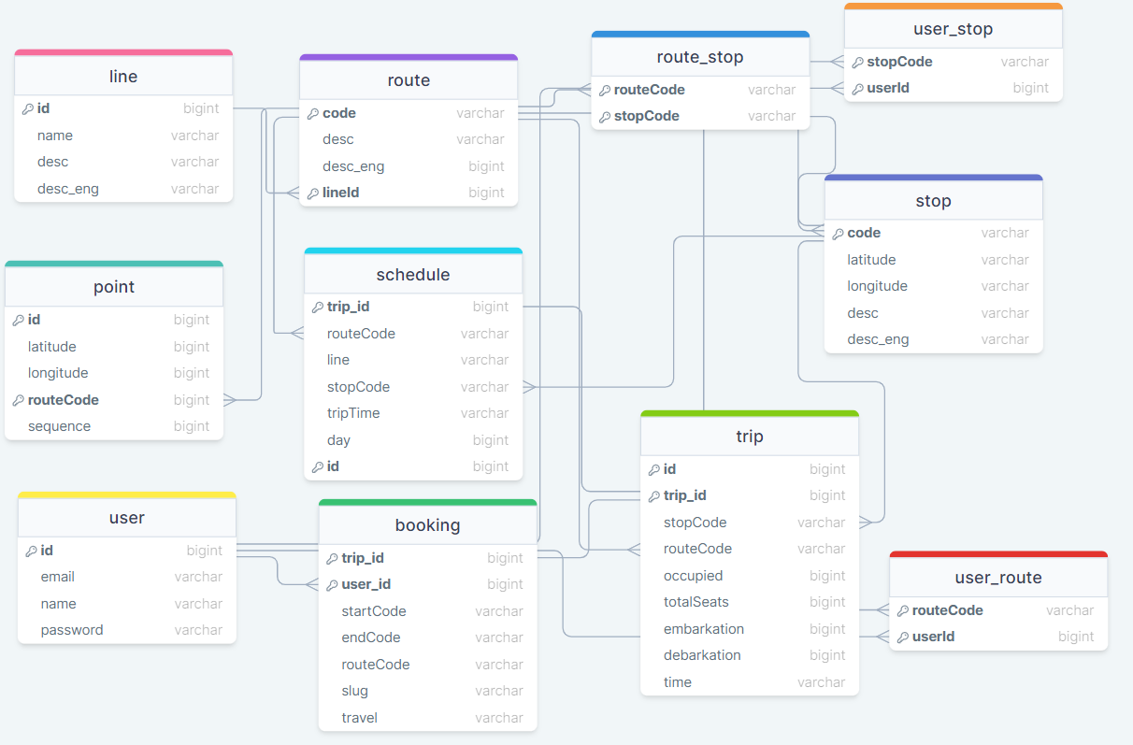
Επίπεδο δεδομένων 2
8

Slide 16
Σχεδίαση και Αρχιτεκτονική
Σχεδίαση και Αρχιτεκτονική
Αρχιτεκτονική της εφαρμογής
Επίπεδο δεδομένων
Επίπεδο λογικής
Επίπεδο Παρουσίασης

Slide 17
Επίπεδο λογικής 1
Αποθετήριο – υπηρεσία – ελεγκτής. Χρησιμοποιείται στην ανάπτυξη λογισμικού για τον διαχωρισμό των ευθυνών πρόσβασης δεδομένων και λογικής σε μια εφαρμογή.
Για κάθε πίνακα της βάσης δεδομένων έχουμε μια κλάση υπηρεσίας και μια κλάση αποθετηρίου.
Ο ελεγκτής υλοποίει την διεπαφή REST και συνδέει το επίπεδο λογικής με το επίπεδο παρουσίασης.

Slide 18
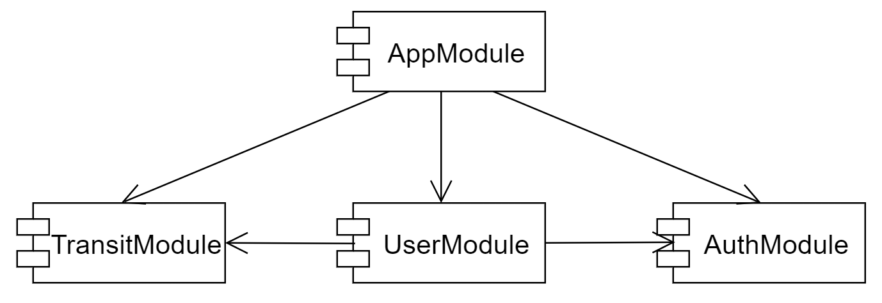
Επίπεδο λογικής 2
Στο πλαίσιο λογισμικού Nest.js χωρίζουμε τις λειτουργίες σε modules.

Slide 19
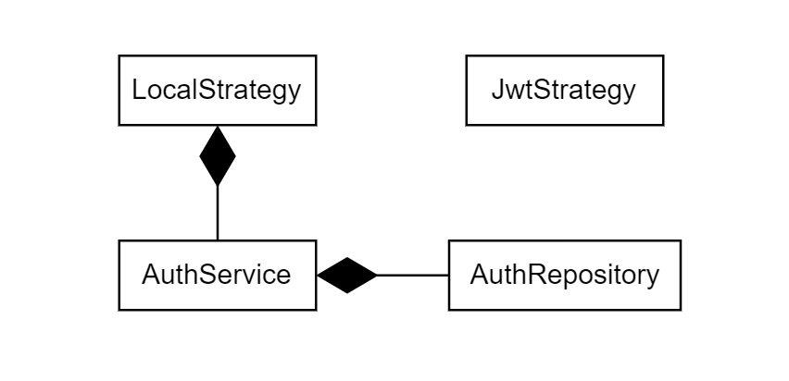
Επίπεδο λογικής 3
Auth Module.

Slide 20
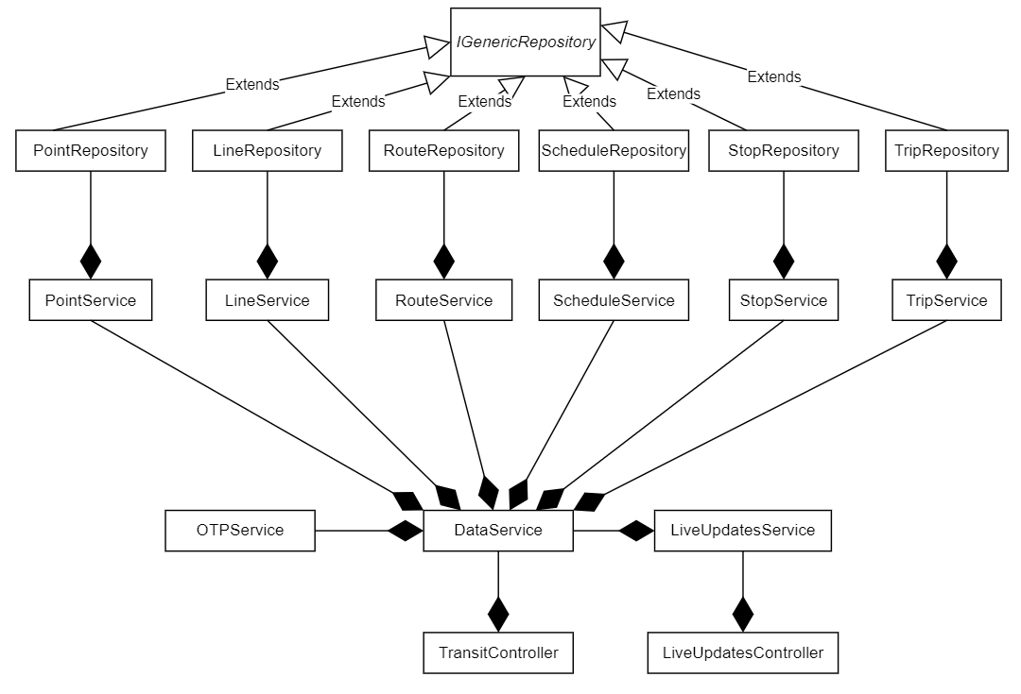
Επίπεδο λογικής 4
Transit Module

Slide 21
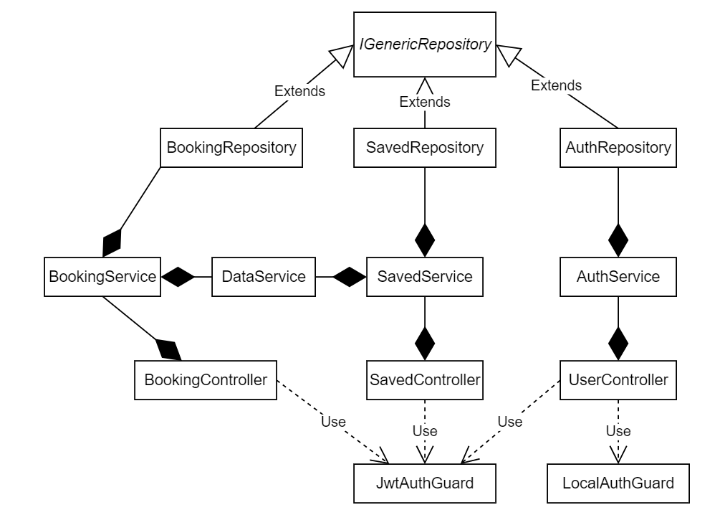
Επίπεδο λογικής 5
User Module

Slide 22
Σχεδίαση και Αρχιτεκτονική
Σχεδίαση και Αρχιτεκτονική
Αρχιτεκτονική της εφαρμογής
Επίπεδο δεδομένων
Επίπεδο λογικής
Επίπεδο Παρουσίασης

Slide 23
Επίπεδο παρουσίασης 1
Η Angular εφαρμόζει μια αρχιτεκτονική βασιζόμενη σε components. Κάθε component περιγράφει και ένα κομμάτι της διεπαφής χρήστη.
Η πλοήγηση μεταξύ των όψεων στην αρχιτεκτονική αυτή γίνεται με την δυναμική αντικατάσταση των components.

Slide 24
Επίπεδο παρουσίασης 2
Η διαχείριση της κατάστασης γίνεται με το μοτίβο Redux. Με βάση αυτό τα δεδομένα διατηρούνται σε ένα ενιαίο και αμετάβλητο αντικείμενο.
Όταν ο χρήστης αλληλεπιδρά με την εφαρμογή στέλνεται μια ενέργεια που περιγράφει την αλλαγή και η κατάσταση αλλάζει κατάλληλα με την δημιουργία ενός νέου αντικειμένου.
Τα κομμάτια της εφαρμογής παρατηρούν τα μέρη της κατάστασης και όταν αλλάζουν εμφανίζουν τα νέα δεδομένα.

Slide 25
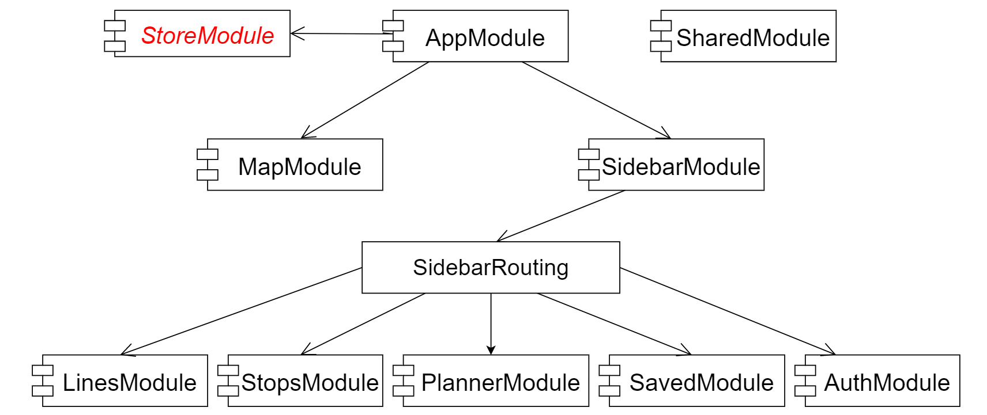
Επίπεδο παρουσίασης 3
Όπως και στο Nest.js χωρίζουμε τις λειτουργίες σε modules.

Slide 26
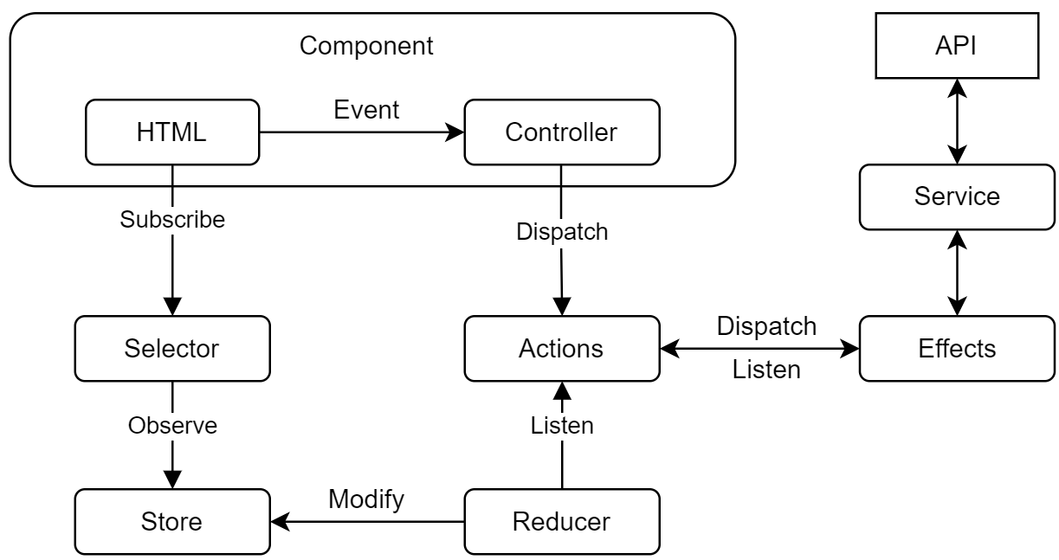
Επίπεδο παρουσίασης 4
Store Module

Slide 27
Διεπαφή χρήστη
Διεπαφή χρήστη

Slide 28
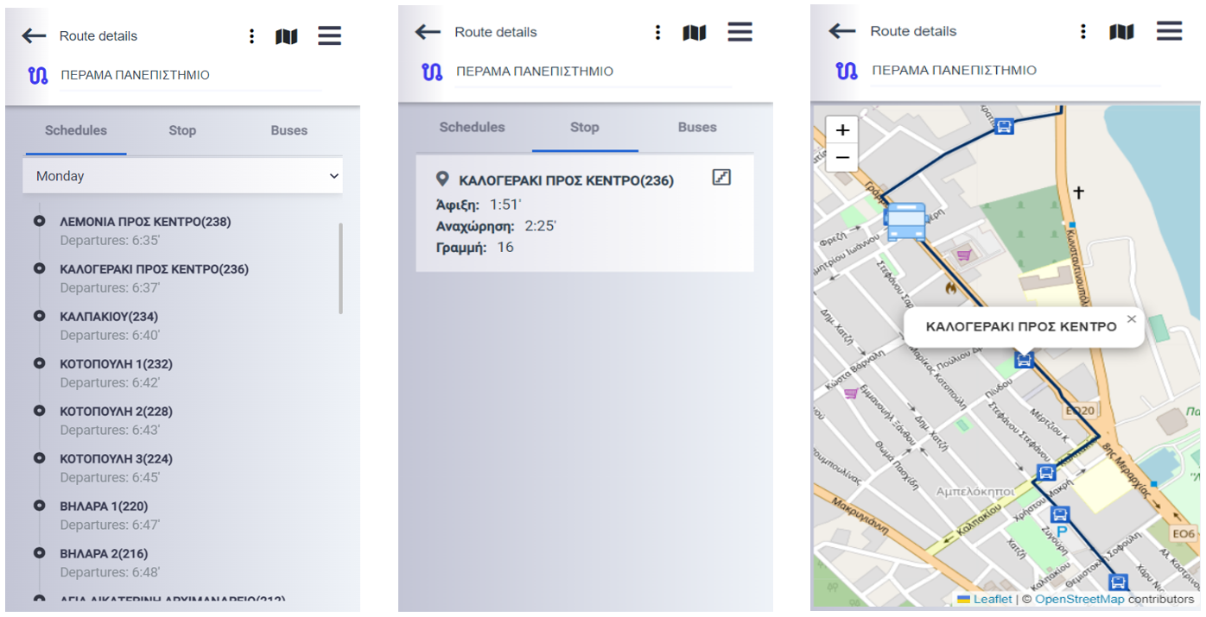
Διεπαφή χρήστη 1
Πληροφορίες διαδρομής

Slide 29
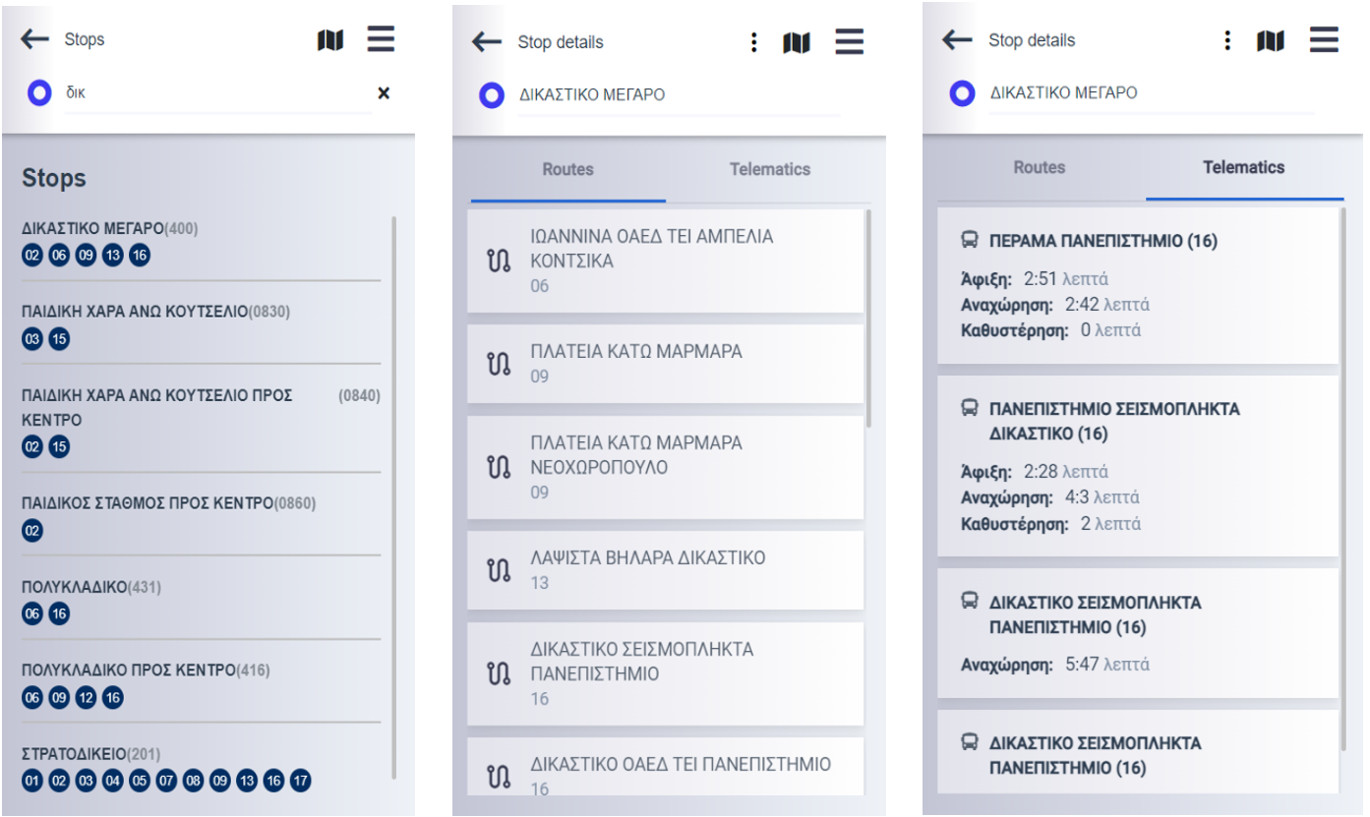
Διεπαφή χρήστη 2
Πληροφορίες στάσης

Slide 30
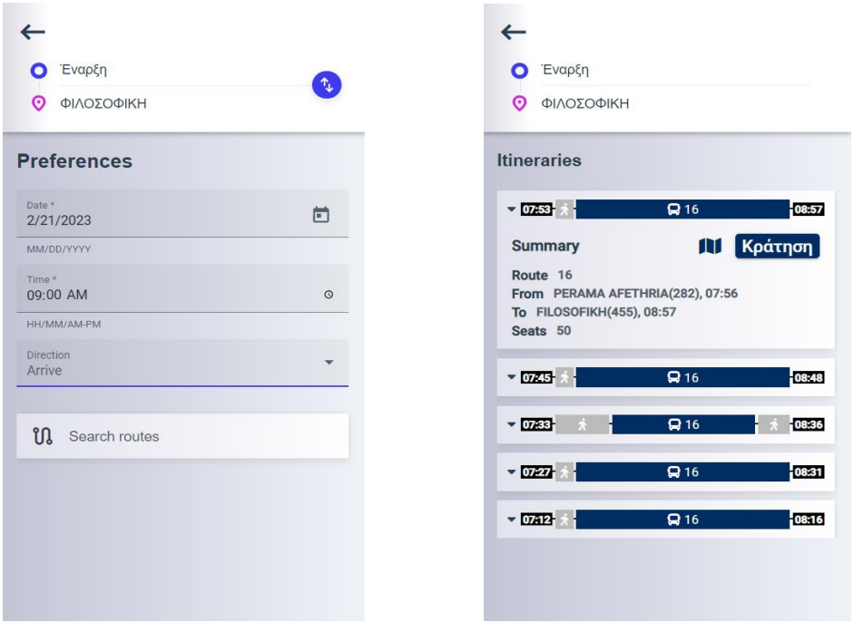
Διεπαφή χρήστη 3
Εύρεση και κράτηση θέσης

Slide 31
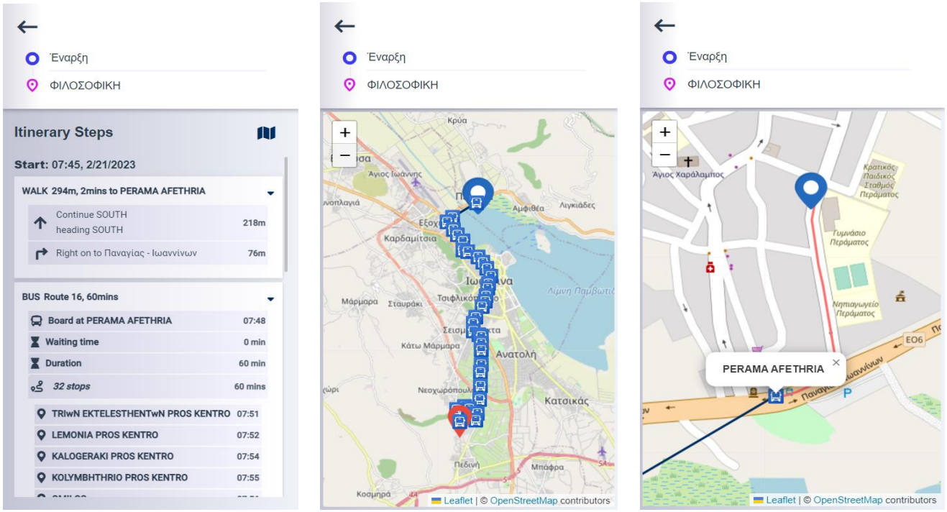
Διεπαφή χρήστη 4
Πληροφορίες δρομολογίου

Slide 32
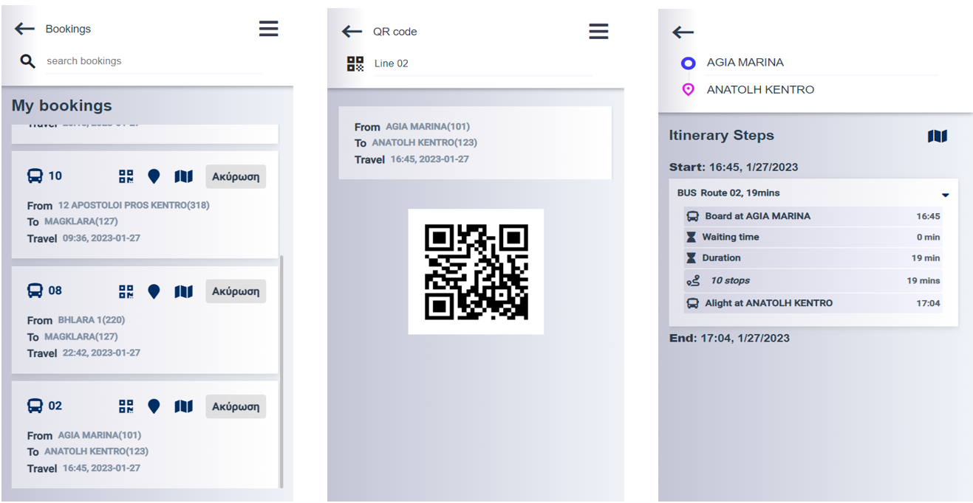
Διεπαφή χρήστη 5
Πληροφορίες κράτησης

Slide 33
Πειραματική Αξιολόγηση
Πειραματική Αξιολόγηση
Πειράματα
Συμπεράσματα

Slide 34
Πειράματα
Για την αξιολόγηση του συστήματος δημιουργήθηκαν 30000 χρήστες οι οποίοι έκαναν κρατήσεις στο πέρας μιας εβδομάδας.
Δόθηκε μεγαλύτερη πιθανότητα να γίνει κράτηση κατά της ώρες αιχμής.
Σκοπός ήταν ο εντοπισμός σφαλμάτων, η μέτρηση της απόδοσης, και η χρήση της βάσης για την εξαγωγή κάποιων στατιστικών.

Slide 35
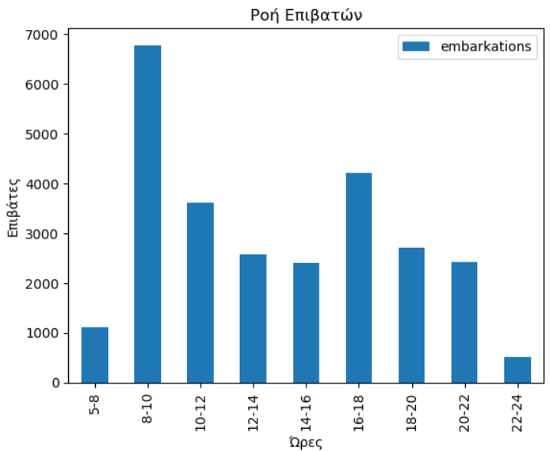
Πείραμα 1
Ροή επιβατών μέσα στην ημέρα.

Slide 36
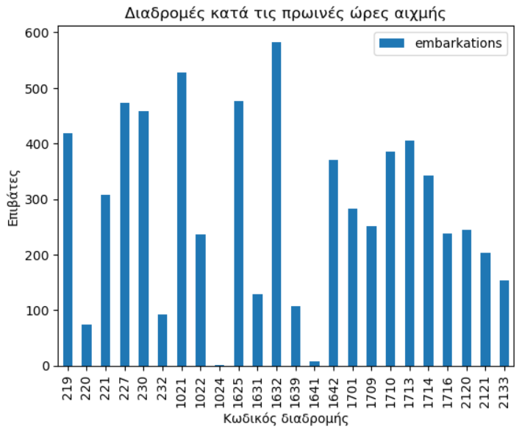
Πείραμα 2
Επιβάτες σε διαδρομές κατά τις πρωινές ώρες αιχμής.

Slide 37
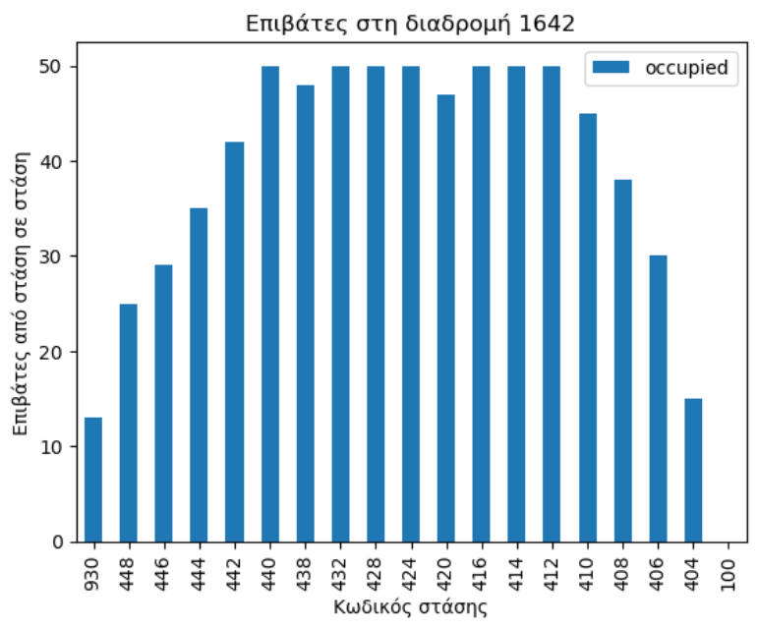
Πείραμα 3
Επιβάτες σε δρομολόγιο της διαδρομής 1642.

Slide 38
Πειραματική Αξιολόγηση
Πειραματική Αξιολόγηση
Πειράματα
Συμπεράσματα

Slide 39
Συμπεράσματα
Τα δεδομένα συμφωνούν με την αρχική υπόθεση με την οποία δημιουργήθηκαν. Η βάση δεδομένων αναβαθμίζεται χωρίς σφάλματα.
Με βάση τους πίνακες της βάσης μπορούμε να βγάλουμε λεπτομερή συμπεράσματα που αφορούν την ροή των επιβατών και την κίνηση των λεωφορείων.

Slide 40
Σύνοψη και Μελλοντικές Επεκτάσεις
Σύνοψη και Μελλοντικές Επεκτάσεις

Slide 41
Σύνοψη
Με το σύστημα αυτό μπορεί πλέων ο χρήστης να βρει τα καλύτερα δρομολόγια και να κάνει κράτηση θέσης λαμβάνοντας προτεραιότητα.
Υπάρχει δυνατότητα ενημέρωσης σε στατικό και πραγματικό χρόνο των επιβατών για τις γραμμές του αστικού.
Δίνεται η δυνατότητα οπτικοποίησης των πληροφοριών στον χάρτη με πολλές λεπτομέρειες.

Slide 42
Μελλοντικές Επεκτάσεις
Τροποποίηση των συστημάτων του ΚΤΕΛ ώστε να έχουμε περισσότερες πληροφορίες πραγματικού χρόνου.
Δημιουργία module το οποίο θα ενημερώνει τον οδηγό για την κατάσταση των επιβατών κατά το δρομολόγιο.
Συστήμα επικύρωσης κρατήσεων και εξαγωγή στατιστικών αυτόματα.

Slide 43
Σας ευχαριστώ θερμά
για την προσοχή σας…
Βασίλειος Γεωργούλας

Slide 44
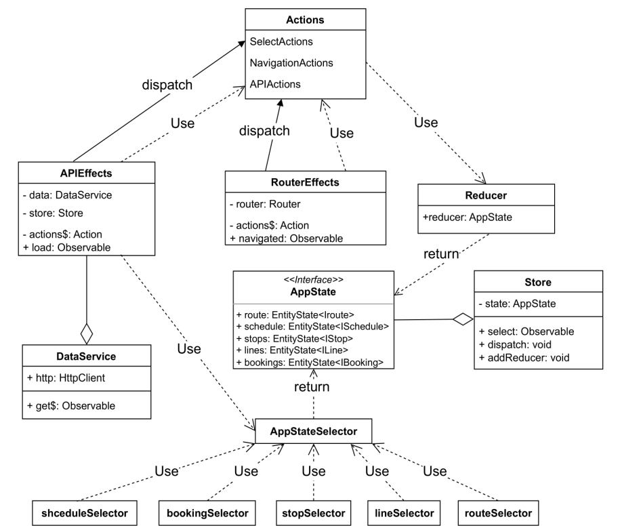
Βοηθητική διαφάνεια 1

Slide 45
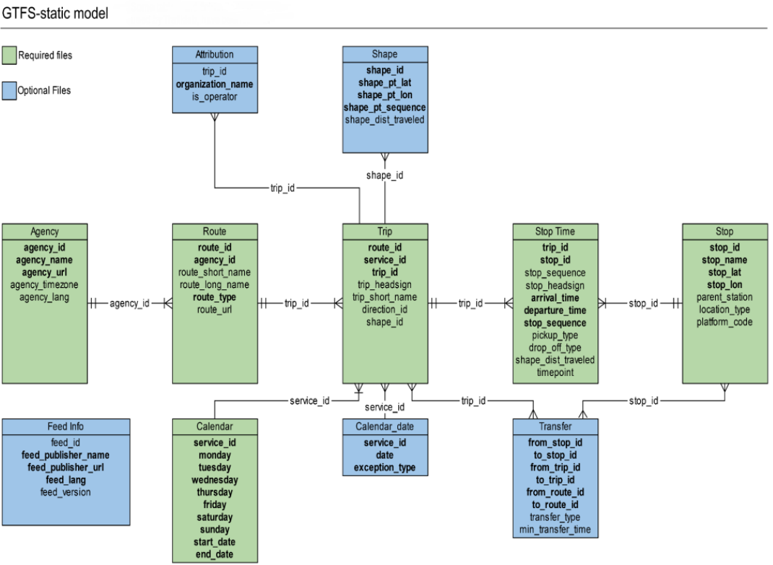
Βοηθητική διαφάνεια 2

Slide 46
Βοηθητική διαφάνεια 3
Protocol buffers – Trip Updates Message
message StopTimeEvent {
optional int32 delay = 1;
optional int64 time = 2;
}
message StopTimeUpdate {
optional uint32 stopSequence = 1;
optional string stopId = 4;
optional StopTimeEvent arrival = 2;
optional StopTimeEvent departure = 3;
}
message TripUpdate {
required TripDescriptor trip = 1;
repeated StopTimeUpdate stopTimeUpdate = 2;
}

Slide 47
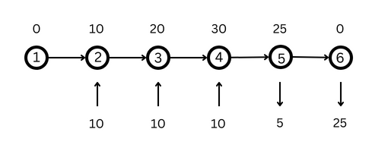
Βοηθητική διαφάνεια 4
Ο πίνακας trip χρησιμοποιείται για τον έλεγχο ελεύθερων θέσεων για μια κράτηση.
Στιγμιότυπο ροής επιβατών

Slide 48
Βοηθητική διαφάνεια 5
Το λογισμικό Open Trip Planner δέχεται τα εξής δεδομένα:
Το κατευθυνόμενο γράφημα του οδικού δικτύου.
Τα δεδομένα της βάσης που αφορούν τα αστικά λεωφορεία ως αρχεία κειμένου.
Πειραματικά θα δεχθεί και δεδομένα πραγματικού χρόνου που θα λαμβάνει μέσω ενός ελεγκτή ως πρωτόκολλα buffer.

